Slide 1


Day07：Servlet & http
课程编号：SE33625
授课对象：20级软件工程&服务科学
主讲教师：辛国栋
Email：gdxin@hit.edu.cn

Slide 2
今日内容：
Servlet
Servlet 简介
Servlet 生命周期
Servlet 继承体系
HTTP
HTTP 简介
HTTP 请求格式
HTTP 响应格式

Slide 3
1. Servlet 简介 Servlet的概念；Servlet快速入门；Servlet执行原理

Slide 4
1.1 Servlet 的概念
浏览器
Browser，例如chrome
服务器
Server：例如Tomcat
HTTP
静态资源
html, css, javascritp
request
URL&参数
response
HTML页面
动态资源
Servlet，Jsp，Filter，listener，其他Java类
URL：uniform resource locator，是web应用程序中，用于指定资源位置的表示方法
Web应用的本质-服务器静态/动态资源的访问

Slide 5
1.1 Servlet 的概念
Servlet 是运行在 Web服务器端的Java程序。
狭义的 Servlet 是指用Java语言定义的一个接口，Servlet接口定义了与浏览器进行交换的规则。
广义的Servlet是指任何实现这个Servlet接口的类，一般情况下，将Servlet理解为后者。
Servlet 对象主要封装了对HTTP请求的处理，并且它的运行需要Web容器（本课程用tomcat）的支持

Slide 6
1.2 Servlet 快速入门
创建Java项目，添加web application支持
定义一个类ServletDemo1，实现Servlet接口
实现接口中的抽象方法 service()
在web.xml中配置Servlet
Servlet3.0 及之后的版本，可省略 web.xml，通过在servlet上添加注解@WebServlet 进行参数设置。
例如：@WebServlet("/demo3")
<servlet> <servlet-name>demo1</servlet-name> <servlet-class>edu.hitwh.web.servlet.ServletDemo1</servlet-class> </servlet> <servlet-mapping> <servlet-name>demo1</servlet-name> <url-pattern>/demo1</url-pattern> </servlet-mapping>

Slide 7
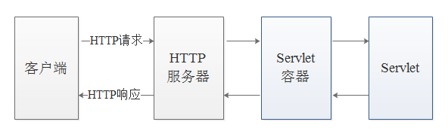
1.3 Servlet 执行原理
Servlet的请求首先会被HTTP服务器（如Apache）接收HTTP服务器只负责静态HTML页面的解析
对于Servlet的请求转交给Servlet容器
Servlet容器会根据web.xml文件中的映射关系，调用相应的Servlet
Tomcat/web服务器软件
Servlet将处理的结果返回给Servlet容器，并通过HTTP服务器将响应传输给客户端。

Slide 8
2. Servlet 生命周期 Servlet接口中定义的抽象方法；Servlet的生命周期；

Slide 9
2.1 Servlet 接口中定义的抽象方法
方法声明 | 功能描述
void init(ServletConfig config) | Servlet实例化后，web服务器调用该方法完成初始化工作。只执行一次初始化。
ServletConfig getServletConfig() | 用于获取Servlet对象的配置信息，返回Servlet的ServletConfig对象
String getServletInfo() | 返回一个字符串，其中包含关于Servlet的信息，例如，作者、版本和版权等信息
void service(ServletRequest request，ServletResponse response) | 负责响应用户的请求，当容器接收到客户端访问Servlet对象的请求时，就会调用此方法。容器会构造一个表示客户端请求信息的ServletRequest对象和一个用于响应客户端的ServletResponse对象作为参数传递给service()方法。在service()方法中，可以通过ServletRequest对象得到客户端的相关信息和请求信息，在对请求进行处理后，调用ServletResponse对象的方法设置响应信息
void destroy() | 负责释放Servlet对象占用的资源。当服务器关闭或者Servlet对象被移除时，Servlet对象会被销毁，容器会调用此方法。
init()、service()和destroy()又称为Servlet的生命周期方法，因其表现servlet的声明周期

Slide 10

2.2 Servlet 的生命周期
客户端
Servlet容器
Servlet
初始化阶段：当客户端向Servlet容器发出HTTP请求访问Servlet时，Servlet容器首先解析请求，检查内存中是否已经有了该Servlet对象，如果有，直接使用该Servlet对象；如果没有，就创建Servlet实例对象
然后通过调用init()方法完成Servlet的初始化。在Servlet的整个生命周期内，它的init()方法只被调用一次。
1、发送请求
2、解析请求
3、创建Servlet实例对象
4、调用init()方法
运行阶段：Servlet容器会为客户端请求创建代表HTTP请求的ServletRequest对象和代表HTTP响应的ServletResponse对象，然后将它们作为参数传递给Servlet的service()方法
对于Servlet的每一次访问请求，Servlet容器都会调用一次Servlet的service()方法，并且创建新的ServletRequest和ServletResponse对象
5、调用service()方法
6、输出响应消息
7、返回响应
8、调用destory()方法
销毁阶段：在销毁Servlet之前，Servlet容器调用Servlet的destroy()方法释放资源。在Servlet的生命周期中，destroy() 方法也只被调用一次。
Servlet默认的生命周期方法执行时序

Slide 11
3. Servlet 继承体系 Servlet相关类图；Servlet的实现类；HttpServlet 类的常用方法及功能

Slide 12
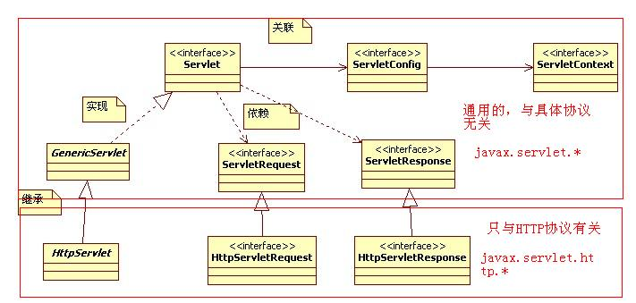
3.1 Servlet 相关类图

Slide 13
3.2 Servlet 接口的实现类
Servlet接口有两个默认的接口实现类：GenericServlet和HttpServlet。
GenericServlet是一个抽象类，该类为Servlet接口提供了部分实现，它并没有实现HTTP请求处理。
HttpServlet是GenericServlet的子类，它继承了GenericServlet的所有方法，并且为HTTP请求中的POST、GET等类型提供了具体的操作方法。

Slide 14
3.3 HttpServlet 类的常用方法及功能
用于处理GET类型的Http请求的方法
protected void doGet(HttpServletRequest req, HttpServletResponse resp)
用于处理POST类型的Http请求的方法
protected void doPost(HttpServletRequest req, HttpServletResponse resp)

Slide 15
4. HTTP HTTP的概念，HTTP的特点，版本，HTTP的消息，请求消息格式，响应消息格式

Slide 16
4.1 HTTP 的概念
HTTP 是 Hyper Text Transfer Protocol 的缩写，即超文本传输协议
传输协议：浏览器与服务器之间交换数据的过程以及数据本身的格式
它是一种请求/响应式的协议，客户端在与服务器建立连接后，就可以向服务器发送请求，这种请求被称作 HTTP请求，服务器接收到请求后会做出应答，称为HTTP响应。

Slide 17
4.2 HTTP 的特点
基于TCP/IP的高级协议
默认端口号:80
基于请求/响应模型的：一次请求对应一次响应
无状态的：每次请求之间相互独立，不能交互数据。无状态是指协议对于事务处理没有记忆能力，如果后续处理需要前面的信息，则必须重新传输，这样可能导致每次连接传送的数据量增大。
灵活，HTTP允许传输任意类型的数据，正在传输的数据类型由Content-Type加以标记。

Slide 18
4.3 HTTP 的版本
HTTP 1.0
基于HTTP 1.0协议的客户端与服务器在交互过程中需要经过建立连接、发送请求信息、回送响应信息、关闭连接4个步骤。

Slide 19
4.3 HTTP 的版本
HTTP 1.0
客户端与服务器建立连接后，每次只能处理一个HTTP请求。对于内容丰富的网页来说，这样的通信方式明显有缺陷。例如，基于HTTP 1.0协议的HTML代码片段，具体如下：
当客户端访问这些图片时，需要发送三次请求，并且每次请求都需要与服务器重新建立连接。如此一来，必然导致客户端与服务器交互耗时，影响网页的访问速度。
<html>
<body>
<img src="/image01.jpg">
<img src="/image02.jpg">
<img src="/image03.jpg">
</body>
</html>

Slide 20
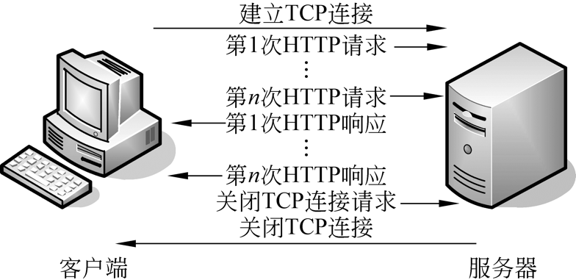
4.3 HTTP 的版本
HTTP 1.1
为了克服上述HTTP 1.0客户端与服务器交互耗时的缺陷，HTTP 1.1版本应运而生，它支持持久连接，也就是说在一个TCP连接上可以传送多个HTTP请求和响应，从而减少了建立和关闭连接的消耗和延时。

Slide 21
4.4 HTTP 消息
HTTP消息包括请求消息和响应消息
当用户在浏览器中访问某个URL地址、单击网页的某个超链接或者提交网页上的form表单时，浏览器都会向服务器发送请求数据，即HTTP请求消息。
服务器接收到请求数据后，会将处理后的数据发送给客户端，即HTTP响应消息。

Slide 22
4.5 HTTP 请求消息格式
请求行
POST /login.html HTTP/1.1
Host: localhost
User-Agent: Mozilla/5.0 (Windows NT 6.1; Win64; x64; rv:60.0) Gecko/20100101 Firefox/60.0
Accept: text/html,application/xhtml+xml,application/xml;q=0.9,*/*;q=0.8
Accept-Language: zh-CN,zh;q=0.8,zh-TW;q=0.7,zh-HK;q=0.5,en-US;q=0.3,en;q=0.2
Accept-Encoding: gzip, deflate
Referer: http://localhost/login.html
Connection: keep-alive
Upgrade-Insecure-Requests: 1
username=zhangsan
请求头
请求空行
请求体（正文）

Slide 23
4.5 HTTP 请求消息格式-请求行
格式： 请求方式 请求url 请求协议/版本
示例： GET /login.html HTTP/1.1
请求方式：HTTP协议有7种请求方式，常用的有2种
GET
请求参数在请求行中，在url后。http://localhost:8080/day07/demo5?username=zhangsan
请求的url长度有限制，不超过2K
不安全
POST
请求参数在请求体中
请求的 url 长度没有限制的
相对安全

Slide 24
4.5 HTTP 请求消息格式-请求头
请求头主要用于向服务器传递附加消息
例如，客户端可以接收的数据类型、压缩方法、语言以及发送请求的超链接所属页面的URL地址等信息
请求头中可以看出，每个请求头都是由头字段名称和值构成，头字段名称和值之间用冒号（:）和空格分隔，每个请求头之后使用一个回车换行符标志结束。
需要注意的是，头字段名称不区分大小写，但习惯上将单词的第一个字母大写。
Accept: text/html, application/xhtml+xml,application/xml;q=0.9,image/avif,image/webp,image/apng,*/*; q=0.8, application/signed-exchange;v=b3;q=0.9
Accept-Encoding: gzip, deflate, br
Accept-Language: zh-CN,zh;q=0.9
Cache-Control: max-age=0
Connection: keep-alive
Content-Length: 13
Content-Type: application/x-www-form-urlencoded
Cookie: JSESSIONID=E750359D8526E384D21A702E2B6E4827; Idea-8296eb30=3c4f451d-f4c1-4796-ad30-271d61c5b752
Host: localhost:8080
Origin: http://localhost:8080
Referer: http://localhost:8080/day07/login.html

Slide 25
4.5 HTTP 请求消息格式-请求空行和请求体
请求空行
空行，就是用于分割POST请求的请求头和请求体的。
请求体(正文)：
封装POST请求消息的请求参数的

Slide 26
4.6 HTTP 响应消息格式
响应行
HTTP/1.1 200 OK
Content-Type: text/html;charset=UTF-8
Content-Length: 101
Date: Wed, 06 Jun 2018 07:08:42 GMT
<html>
<head>
<title>$Title$</title>
</head>
<body>
hello , response
</body>
</html>
响应头
响应空行
响应体

Slide 27
4.6 HTTP 响应消息格式-响应行
格式： HTTP/版本 状态码 状态码描述
示例： HTTP/1.1 200 OK
HTTP/1.1是通信使用的协议版本，200是状态码，OK是状态描述，说明客户端请求成功。请求行中的每个部分需要用空格分隔，最后要以回车换行结束。
状态码：状态码由3位数字组成，它的第一个数字有5种可能的取值
1xx：表示服务器接收客户端消息，但没有接受完成，等待一段时间后，发送1xx状态码
2xx：表示请求已成功被服务器接收、理解、并接受。例如200表示服务器成功处理了客户端的请求
3xx：重定向。例如，302(重定向)，304(访问缓存)
4xx：客户端的请求有错误。例如：404（请求路径没有对应的资源），405：请求方式没有对应的doXxx方法
5xx：服务器端出现错误，例如：500(服务器内部出现异常)

Slide 28
4.6 HTTP 响应消息格式-响应头
格式：
头名称： 值
常见的响应头：
Content-Type：服务器告诉客户端本次响应体数据格式以及编码格式
Content-disposition：服务器告诉客户端以什么格式打开响应体数据
in-line:默认值,在当前页面内打开
attachment;filename=xxx：以附件形式打开响应体。文件下载

Slide 29
4.6 HTTP 响应消息格式-响应空行与响应体
响应空行
响应体：传输的数据

Slide 30
本章小结
本章主要讲解了Servlet和HTTP的基础知识。
Servlet的基础知识，包括Servlet概念、特点和常用接口；其次讲解了Servlet开发入门知识，包括实现第一个Servlet程序、Servlet 的配置和Servlet生命周期；
HTTP协议的基础知识。HTTP协议概念的相关知识，HTTP请求消息，包括HTTP请求行、HTTP请求消息头两个方面；最后对HTTP响应消息的相关知识进行了详细的讲解，包括HTTP响应状态行、HTTP响应消息头两个方面。

